Slide 1
线性代数概论
东营市第一中学 张瑞熙

Slide 2
前置知识
向量
群论

Slide 3

向量到底是什么？
对于物理学者：有大小和方向的箭头
对于计算机学者：列表
对于数学学者：Anything，但是保证其运算有意义
想到了什么？
群：$(V,+,∗,×)$

Slide 4
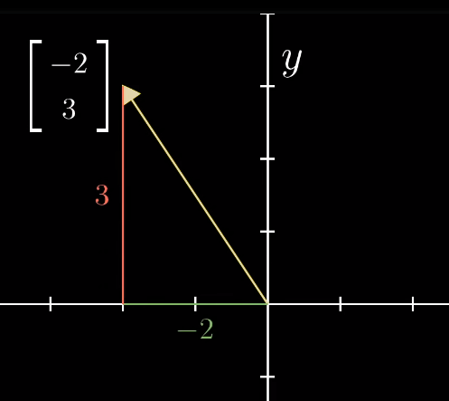

所以，怎么理解向量？
考虑：一个箭头： $(−2,3)，$或者我们可以用矩阵表示为$\left[\begin{matrix}−2 \\ 3\end{matrix}\right]$
落在坐标系 $x−y$ 中。
观点碰撞：向量是列表？
向左 $−2$ ，向上$3 ：$有序列表
一个向量对应着一个箭头

Slide 5
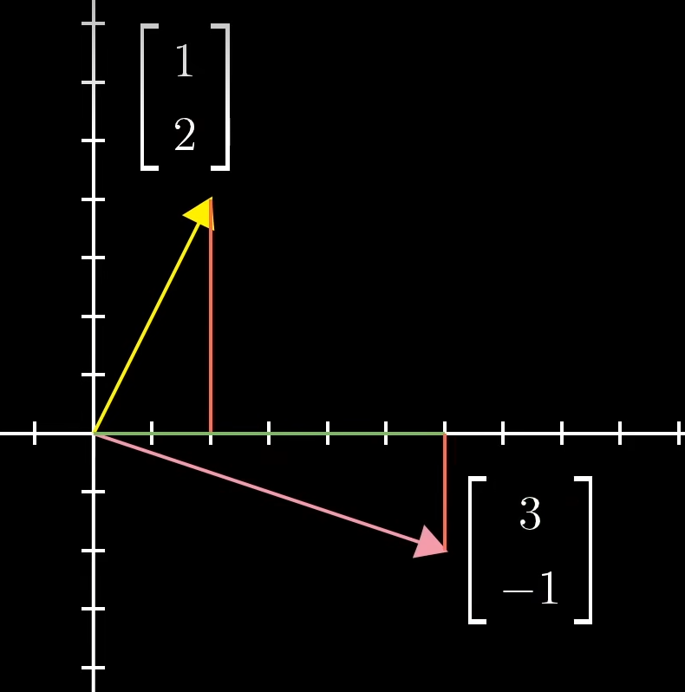
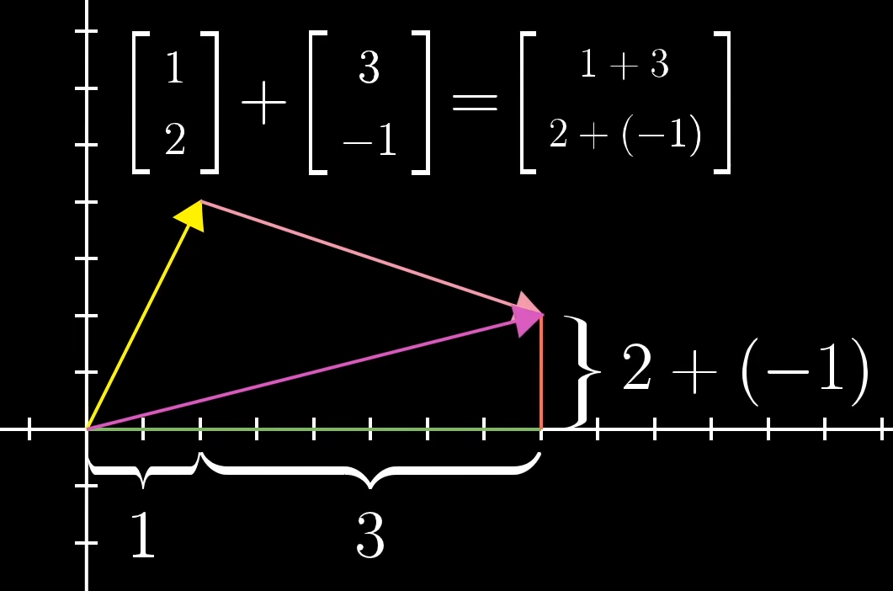

运算：加
平行四边形法则：
$\left[\begin{matrix}a \\ b\end{matrix}\right]+\left[\begin{matrix}c \\ d\end{matrix}\right]=\left[\begin{matrix}a+c \\ b+d\end{matrix}\right]$
为什么是合理的？
运算本质：特定的运动

Slide 6
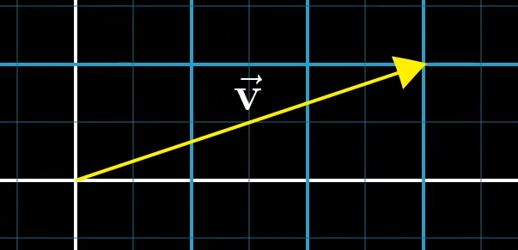

数乘向量
$2∙v$
$k∙\left[\begin{matrix}a \\ b\end{matrix}\right]=\left[\begin{matrix}a∙k \\ b∙k\end{matrix}\right]$
运算本质：缩放
$k$：标量

Slide 7

理解坐标的方式：基
两个特殊的向量： $i=\left[\begin{matrix}1 \\ 0\end{matrix}\right]，j=\left[\begin{matrix}0 \\ 1\end{matrix}\right]$
定义了坐标系的 $x,y$ 轴，单位 1
可以通过数乘和加法的方式组合为该系内所有的向量
称为单位向量/基向量

Slide 8

比如说……
右图中的向量可以表示为：$−2∙i+3∙j$

Slide 9
多个基？
如果选择完全不同的基，也一样会得到完全合理的系
选用不同的基会导致同样的箭头拥有不同的坐标
当我们描述向量时，很大程度上依赖于我们选择的基向量

Slide 10

如何组成？
两个向量标量乘法之和的结果被称为这两个向量的线性组合
如： $a∙v+b∙w (v≠kw and v,w≠0)$
由 $v,w$ 的全部线性组合构成的向量集合：张成的空间
当存在多个如此的向量时，如果每一个向量都对扩大该向量集合有贡献，则称这些向量为线性无关的。
否则，称为线性相关的。
所以：什么才是真正的基？

Slide 11
解决这个问题之前……
什么才是线性？
严格定义

Slide 12

线性空间
现有：向量集合 $V$ ，域 $P$ ，加法($+$)，标量乘法($∙$)
满足：加法交换律、加法结合律、加法单位元、加法逆元、标量乘法和向量加法的分配律、标量乘法一致于单位乘法、标量乘法单位元
则：$\left(V,+,∙,P\right)$ 构成 $P$ 上的一个线性空间， $P$ 为基域，$V$ 中元素称为向量。

Slide 13

线性相关 & 线性无关
称 $a_{1},a_{2},…,a_{n}∈V$ 为一个向量组
对于 $k_{1},k_{2},…,k_{n}∈P$ 称 $\sum_{i=1}^{n}{k_{i}a_{i}}$ 为该向量组的一个线性表出
对于 $k_{1},k_{2},…,k_{n}∈P，$ $a_{1},a_{2},…,a_{n}∈V$ ，满足 $\sum_{i=1}^{n}{k_{i}a_{i}}=θ⟹k_{i}=0,i=1,2,…,n，$则称该向量组线性无关，否则线性相关。

Slide 14

极大线性无关组
对于向量组 $b_{1},b_{2},…,b_{m},$ 令 ${\{a}_{1},a_{2},…,a_{n}\}∈\{b_{1},b_{2},…,b_{m}\}$，若：
向量组 $a_{1},a_{2},…,a_{n}$ 线性无关
$∀β∈$ $\left\{b_{1},b_{2},…,b_{m}\right\},β∉{\{a}_{1},a_{2},…,a_{n}\}$ ，向量组 $a_{1},a_{2},…,a_{n},β$线性相关
则 $a_{1},a_{2},…,a_{n}$为 $b_{1},b_{2},…,b_{m} 中$一个极大线性无关组
其大小为向量组的秩，记作 $rank\left\{b_{1},b_{2},…,b_{m}\right\}=x$

Slide 15

Hamel 基
称线性空间$V$的一个极大线性无关组为 $V$ 的一组 Hamel 基
即线形基
$V 的$维数为基的元素个数
$V$ 中任意极大线性无关组均为其基

Slide 16
让我们回到直观上来……
线性：运算在维度上时均匀的，不会出现坐标系“变形”
线性无关：存在一些向量，他们均不共线，并且无法通过组合其他向量的方式合成出来
秩：由这些线性无关的向量（极大线性无关组）最多可以确定的维数
Hamel 基：基底

Slide 17
在OI 上有什么用？
对给定的向量组，找到一组极大线性无关组（张成空间的基）
向给定的向量组插入某些向量，在插入操作后的向量组中找到一组极大线性无关组
对找到的一组基，判断某向量能否被其线性表出
求秩
……

Slide 18

异或线性基
域：$F_{2}^{n}，即$只有$0,1$两个元素的有限域，定义加法为 $mod 2$ 意义上的加法，即异或
在这个域中，每个向量可以看做一个二进制数

Slide 19

异或线性基
域： $(F_{2}^{n},+)$，即二进制域，定义加法为 $mod 2$ 意义上的加法。
定义 Hamel 基：$S=\left\{x_{1},x_{2},…,x_{n}\right\}$
则：域 $F$ 上的任一集合 $S^{′}=\left\{y_{1},y_{2},…,y_{m}\right\}$总可以被 $S$ 的子集 $A$ 表示，即 $S^{′} 的$异或和与 $A$ 相等

Slide 20
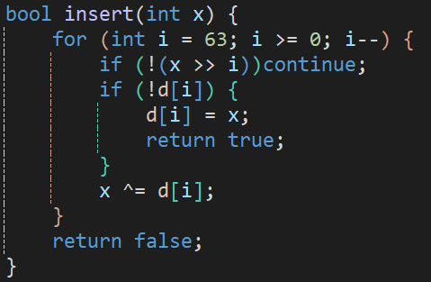
怎么做？
动态向线性基中插入元素，如果插入的向量可以被基中其他元素异或出来，舍

Slide 21

$$Problem$$
P3812
P4570
P4151

Slide 22

线性变换
什么是函数 $f(x)$？
将数字进行有序转换的工具
变换：将向量进行有序转换，即运动
$\left[\begin{matrix}5 \\ 7\end{matrix}\right]→L\left(v\right)→$ $\left[\begin{matrix}2 \\ −3\end{matrix}\right]$
线性变换：原点不变，且坐标线垂直并等距分布

Slide 23

如何描述？
$\left[\begin{matrix}x_{in} \\ y_{in}\end{matrix}\right]→????\left[\begin{matrix}x_{out} \\ y_{out}\end{matrix}\right]$
记录基向量的位置变换： $\left[\begin{matrix}1 \\ 0\end{matrix}\right]→\left[\begin{matrix}a \\ b\end{matrix}\right]，\left[\begin{matrix}0 \\ 1\end{matrix}\right]→\left[\begin{matrix}c \\ d\end{matrix}\right]?$
合二为一：$\left[\begin{matrix}a & c \\ b & d\end{matrix}\right]，即$为这个变换的变换矩阵
将任意在原基下的坐标与该矩阵进行叠加（相乘），就能得到变换后相对于原基的坐标

Slide 24

运算过程
$\left[\begin{matrix}a & c \\ b & d\end{matrix}\right]$ $\left[\begin{matrix}x_{in} \\ y_{in}\end{matrix}\right]=x_{in}∙\left[\begin{matrix}a \\ b\end{matrix}\right]+y_{in}∙\left[\begin{matrix}c \\ d\end{matrix}\right]=\left[\begin{matrix}x_{in}∙a+y_{in}∙c \\ x_{in}∙b+y_{in}∙d\end{matrix}\right]=\left[\begin{matrix}x_{out} \\ y_{out}\end{matrix}\right]$
$\left[\begin{matrix}1 \\ 0\end{matrix}\right]→\left[\begin{matrix}a \\ b\end{matrix}\right]，\left[\begin{matrix}0 \\ 1\end{matrix}\right]→\left[\begin{matrix}c \\ d\end{matrix}\right]$
一个二维变换均可以由四个数字构成的矩阵确定
变换唯一

Slide 25

变换的叠加？
如果两个变换： $\left[\begin{matrix}a & c \\ b & d\end{matrix}\right],\left[\begin{matrix}e & g \\ f & h\end{matrix}\right]，$先后作用于初始向量 $\left[\begin{matrix}x \\ y\end{matrix}\right]$上：
$\left[\begin{matrix}a & c \\ b & d\end{matrix}\right]\left(\left[\begin{matrix}e & g \\ f & h\end{matrix}\right]\left[\begin{matrix}x \\ y\end{matrix}\right]\right)=\left(\left[\begin{matrix}a & c \\ b & d\end{matrix}\right]\left[\begin{matrix}e & g \\ f & h\end{matrix}\right]\right)\left[\begin{matrix}x \\ y\end{matrix}\right]$ （群的性质）
先后叠加两个变换的结果等价于先合成两个变换后叠加的结果

Slide 26

矩阵乘法
问题: $\left[\begin{matrix}a & c \\ b & d\end{matrix}\right]\left[\begin{matrix}e & g \\ f & h\end{matrix}\right]=?$
首先：对于初始向量 $\left[\begin{matrix}x \\ y\end{matrix}\right]$，$x$ 的去向？
$x$ 首先变成了 $\left[\begin{matrix}e \\ f\end{matrix}\right]，$然后进行 $\left[\begin{matrix}a & c \\ b & d\end{matrix}\right]$ 变换
即： $\left[\begin{matrix}e \\ f\end{matrix}\right]$ $\left[\begin{matrix}a & c \\ b & d\end{matrix}\right]=e\left[\begin{matrix}a \\ b\end{matrix}\right]+f\left[\begin{matrix}c \\ d\end{matrix}\right]=\left[\begin{matrix}ea+fc \\ eb+fd\end{matrix}\right]$

Slide 27

矩阵乘法
对于 $y$，情况相同：
$y$ 首先变成了 $\left[\begin{matrix}g \\ h\end{matrix}\right]，$然后进行 $\left[\begin{matrix}a & c \\ b & d\end{matrix}\right]$ 变换
即：$\left[\begin{matrix}g \\ h\end{matrix}\right]\left[\begin{matrix}a & c \\ b & d\end{matrix}\right]=g\left[\begin{matrix}a \\ b\end{matrix}\right]+h\left[\begin{matrix}c \\ d\end{matrix}\right]=\left[\begin{matrix}ga+hc \\ gb+hd\end{matrix}\right]$
组合 $x,y$ 可得： $\left[\begin{matrix}a & c \\ b & d\end{matrix}\right]\left[\begin{matrix}e & g \\ f & h\end{matrix}\right]=\left[\begin{matrix}ea+fc & ga+hc \\ eb+fd & gb+hd\end{matrix}\right]$

Slide 28

性质
对于矩阵 $A,B,C$，存在：
$A∙\left(B∙C\right)=\left(A∙B\right)∙C$
$A∙B≠B∙A$
即：群 $(G,∙)$ 不是阿贝尔群，其中 $G$ 表示矩阵

Slide 29

如何计算
在 OI 上，一般可以通过二维数组模拟矩阵。
不难发现，如果设 $A$ 为 $P×M$ 的矩阵，$B$ 为 $M×Q$ 的矩阵，$C$ 为两个矩阵的乘积，则有：
$C_{i,j}=\sum_{k=1}^{M}{A_{i,k}∙B_{k,j}}，$易求解。

Slide 30
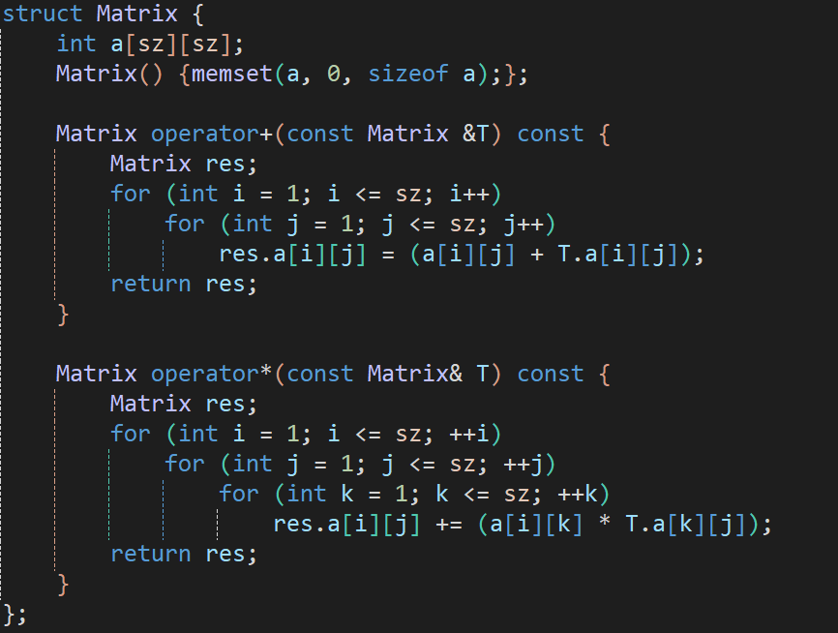

$C_{i,j}=\sum_{k=1}^{M}{A_{i,k}∙B_{k,j}}$

Slide 31
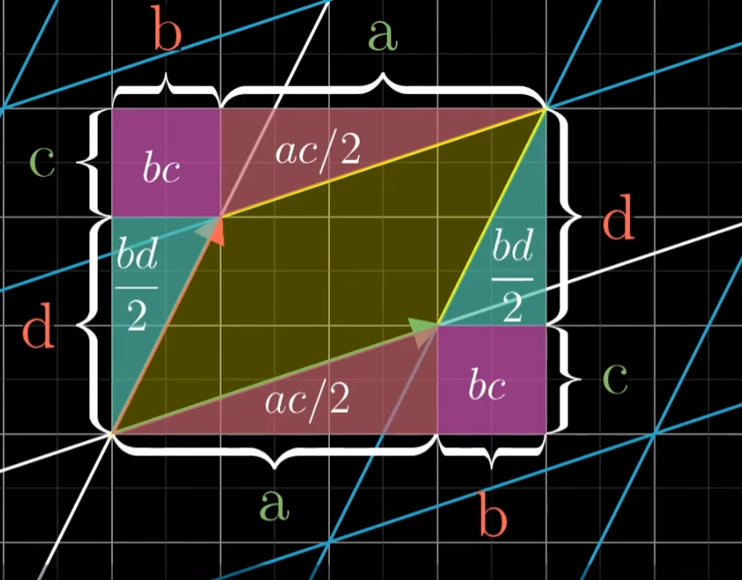

行列式
几何意义：通过某个变换，坐标系上某一面积变化的倍数
$\det\left(\left[\begin{matrix}1 & −1 \\ 1 & 2\end{matrix}\right]\right)=1×2−\left(−1\right)×1=3$
但是……
计算：$\det\left(\left[\begin{matrix}1 & 1 \\ 1 & −2\end{matrix}\right]\right)=?$

Slide 32

$$det<0?$$
变换可以翻转坐标系。
当两个基向量的左右关系发生变化时，坐标系就被翻转了
行列式的值为负数代表翻转后的面积。

Slide 33

$设$两个矩阵 $M,N$
试说明，为什么 $\det\left(M∙N\right)=\det\left(M\right)∙det⁡(N)$

Slide 34

性质
对于矩阵 $A$ ：
两行交换，$\det\left(A^{′}\right)=−det⁡(a)$
某一行 $×k$，$\det\left(A^{′}\right)=k∙\det\left(A\right)$
若某一行乘上某个数加到另一行上， $\det\left(A^{′}\right)=det⁡(A)$
如果 $A$ 为上/下三角矩阵，$\det\left(A\right)=\prod_{i=1}^{n}{A_{i,i}}$
https://www.luogu.com.cn/blog/Stormy-Rey/calculate-det

Slide 35

高斯消元
$\left\{\begin{aligned}2x+y=5 \\ −x+2y=0\end{aligned}\right. ⟺ \left[\begin{matrix}2 & 1 \\ −1 & 2\end{matrix}\right]\left[\begin{matrix}x \\ y\end{matrix}\right]=\left[\begin{matrix}5 \\ 0\end{matrix}\right]?$
在消元法中，参与计算和发生改变的是方程中各变量的系数
各变量并未参与计算，且没有发生改变
可以利用系数的位置表示变量，从而省略变量
在计算中将变量简化省略，方程的解不变

Slide 36

线代解释
$\left[\begin{matrix}2 & 1 \\ −1 & 2\end{matrix}\right]\left[\begin{matrix}x \\ y\end{matrix}\right]=\left[\begin{matrix}5 \\ 0\end{matrix}\right]的$几何意义？
拆开来看：$x∙\left[\begin{matrix}2 \\ −1\end{matrix}\right]+y∙\left[\begin{matrix}1 \\ 2\end{matrix}\right]=\left[\begin{matrix}5 \\ 0\end{matrix}\right]$
可以看做：我们有基向量$\left(2,−1\right)$和 $\left(1,2\right)$ ，通过构造 $x,y$ 个基向量来形成向量 $(5,0)$
容易得到：$x=2,y=1$

Slide 37

如何计算？
将方程组转化为矩阵
矩阵变换为最简形
还原方程组
求解第一个变量
补充自由未知量
列方程组表示通解
$$\left\{\begin{aligned}2x_{1}+5x_{3}+6x_{4}=9 \\ x_{3}+x_{4}=−4 \\ 2x_{3}+2x_{4}=−8\end{aligned}\right.$$
Notes:
R3-2*R2
R1/=2
R1-R2*2.5

Slide 38
什么时候有解？
我们讲过，一个矩阵的秩是其能确定的最大维度
也就是说，如果我们给定的坐标维度在这个最大维度内，这个矩阵就可以确定这个坐标的信息。
换而言之，如果一个线性方程组的未知数的数量不大于秩，则有确定解，否则只有通式，即在某个线（面）上

Slide 39
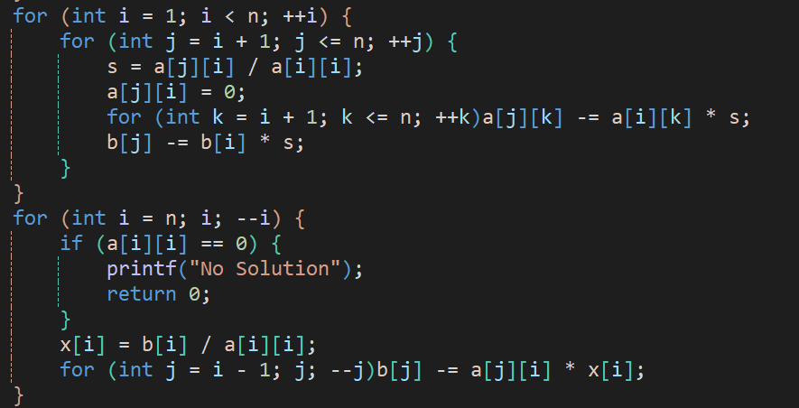
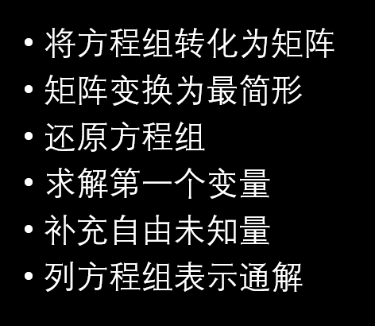

Slide 40
P3389

Slide 41

其他思路：高斯约旦消元
选择一个尚未被选过的未知数作为主元
选择一个包含这个主元的方程
系数化为$1$
通过加减消元，消掉其它方程中的这个未知数
重复以上步骤，直到把每一行都变成只有一项有系数

Slide 42
求解行列式
高斯消元为上三角
对角线相乘

Slide 43

求解行列式
存在公式： $\det\left(A\right)=\sum_{σ∈S_{n}}{\operatorname{sgn}\left(σ\right)\prod_{i=1}^{n}{A_{i,σ(i)}}}$
$\det\left(A\right)=\left|A\right|=\sum_{p}{{\left(−1\right)}^{τ\left(p\right)}\prod_{i=1}^{n}{a_{i,p_{i}} }}$
*仅供欣赏

Slide 44

求解行列式
欧几里得消元
将 $A_{j,∗}−\left(A_{i,∗}×\frac{A_{j,k}}{A_{i,k}}\right) ，如果$没有消掉 $A_{j,k}，$则辗转 $i,j$ ，直到消掉第 $k$ 位
此时， $A$ 是一个上三角矩阵
时间复杂度： $O\left(n^{2}\left(n+\log{p}\right)\right)$

Slide 45
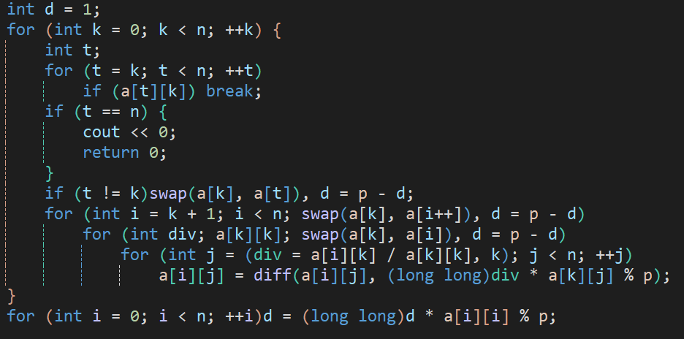

Slide 46

几何理解
当行列式为 $0$ 时，该矩阵表示的变换时降维的，即丢失一个维度的信息，即不满秩
超过秩的阶数的行列式一定为 $0$
行列式为 $0$ ：线性相关（不满秩）
行列式不为 $0：$线性无关（满秩）

Slide 47

还原变换 – 逆矩阵
如果说矩阵 $A$ 意味着一个变换，那如果想还原这个变换，通过的逆变换对应的矩阵叫做 $A$ 的逆，记作 $A^{−1}$
$A∙A^{−1}：$什么也不做，即： $A∙A^{−1}=\left[\begin{matrix}1 & 0 \\ 0 & 1\end{matrix}\right]$
一定有逆变换吗？

Slide 48

逆矩阵的存在性
如果一个变换是降秩的，则没有逆矩阵
逆矩阵变换的结果需要具有唯一性。如果三维的向量经过一个变换压至一个平面内，则其丢失了第三维的信息。
那么，其逆变换的结果就有无数种可能，故没有逆矩阵。
即：$det≠0$

Slide 49
如何求解

Slide 50

漏洞：非方阵？
行$>$列？
列 $>$ 行？

